Slide 1
html 게임 발표
학번 : 2018962016
이름 : 최재익
과목 : 게임 프로그래밍

Slide 2
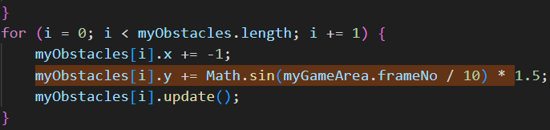
1 – 장애물 움직이도록 수정

Slide 3
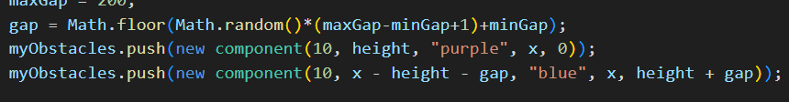
2 – 장애물의 색상 수정

Slide 4
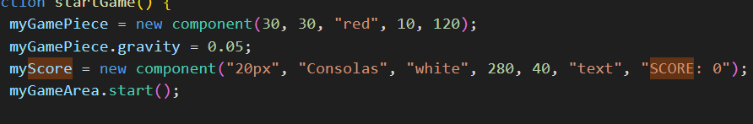
3 – 스코어 UI 수정

Slide 5
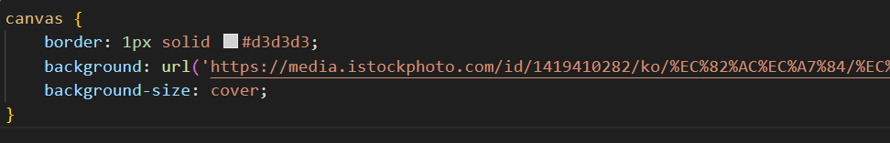
4 – 배경 변경

Slide 6
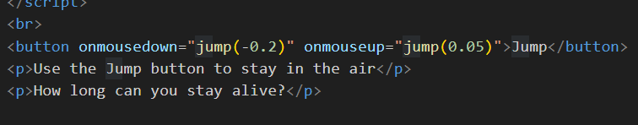
5 - Accelate -> jump 버튼

Slide 7
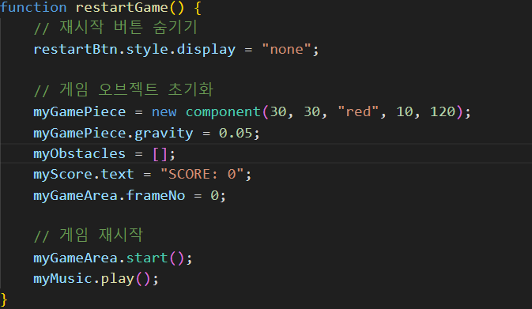
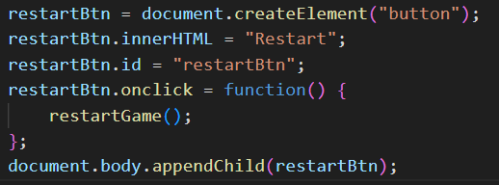
6 - 재시작 기능 추가

Slide 8
감사합니다 !

